Slide 1

Komparativní analýza možnosti využití automatické identifikace pro racionalizaci logistických činností ve vybraném podniku
Vysoká škola technická a ekonomická v Českých Budějovicích
Ústav technicko-technologický
Autor diplomové práce: Bc. Jaromír Horvát
Vedoucí diplomové práce: Doc. Ing. Ján Ližbetin Ph.D.
Oponent diplomové práce: Ing. Eva Brumerčíková Ph.D.

Slide 2
Cíl diplomové práce
Cílem diplomové práce bude provedení komparativní analýzy možností využití systémů automatické identifikace vedoucích k racionalizaci logistických činností ve vybraném podniku. Analýza se zaměří na možnosti uplatnění dvou základních technologií, a to optické a radiofrekvenční. Komparace variantních řešení bude provedena pomocí exaktních matematických metod.

Slide 3
Metodika
Výzkumný problém je řešen prostřednictvím diplomové práce, který obsahuje otázky aktuálního tématu jež má za úkol pomocí metodických rozboru a analýz dosáhnout vhodného výběru automatické identifikace pro použití v Aku provozu chemického podniku Exa.
Jaké jsou důsledky aktuálně používané identifikační technologie v chemickém podniku?
Jaké jsou možnosti zavedení logistických identifikačních technologií ve výrobě a skladovací logistice chemického podniku?
Přinese implementace nové technologie automatické identifikace časovou a finanční úsporu chemickému podniku?

Slide 4
Použité rozhodovací metody
Strategická analýza
Technologická analýza (vícekriteriální metody)
Finanční analýza (statická metoda)
Procesní analýza činností v provozu podniku
Metoda ideální varianty-TOPSIS +Fullerův trojuhelník
Metoda váženého součtu-WSA + Sattyho metoda
Bodovací metoda rizik v provoze podniku
Metoda prosté doby návratnosti
SWOT analýza

Slide 5
Chemický podnik Exa
Provozy podniku Exa:
Aku provoz-výroba pásku a desek průmyslových akumulátorů
Pur provoz-moření povrchu ocelových materiálů
Provoz fungicidní výroby a desinfekce-výroba sanitárních a protiplísňových produktů používaných v domácnostech
Sklady a skladovací plochy
Výzkumné středisko

Slide 6
Aku provoz
Zastaralý podnikový informační systém – AXAPTA(2022)
Částečná automatická identifikace materiálu od dodavatelů v MTZ skladu (hands coding-128 EAN)
Ruční identifikace a evidence jakosti materiálu od MTZ skladu ke zpracování do výrobního skladu Aku výroby (množství ,váha, kvalita, dodavatel)
Ruční vkládání dávkových objednávek do informačního systému podniku
Ruční identifikace a evidence materiálů (jakost)ve výrobním skladu (několikrát denně) až po zpracování materiálu ve výrobě včetně zanesení do IS před distribuci.
Pomalá neefektivní výroba
Složité pracovní úkony a činnosti zaměstnanců
Časové prodlevy mezi reálným převodem ručních zápisu a evidencí do IS
Zpožděná administrace výroby

Slide 7
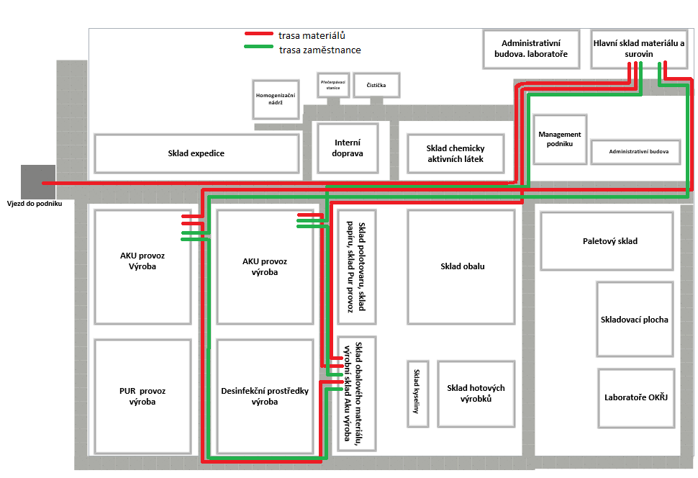
Analýza provozu Aku výroby
SWOT analýza
Analýza informačního a materiálního toku
 |  | INTERNÍ FAKTORY
 |  | Silné stránky 1,8 | Slabé stránky 0,67
EXTERNÍ FAKTORY | Příležitosti 2,05 | SO
 | Hrozby 0,57

Slide 8
Analýza provozu Aku výroby
Procesní analýza řízení zásob
 | Procesy | Transport | Kontrola | Skladování
Četnost | 4 | 0 | 3 | 1
Čas | 95 minut * 3 den (min. opakování) = 285minut = 43-44%
Vzdálenost | 510 metru *3 den (min. opakování)
Počet osob | 1/směna/středisko | 1 | 1 | 1

Slide 9
Technicko-technologický rozbor automatické identifikace
Optická identifikace
Radiofrekvenční identifikace
Metoda TOPSIS + Fullerův trojúhelník
Systém | Cena pořízení | Potřeba zaměstnance | Kapacita dat | Rychlost čtení | Ochrana a zabezpečení dat | Odolnost komponent | Dosah snímaní dat | Zisk
Váhy(FT) | 0,0833 | 0,1389 | 0,0833 | 0,0556 | 0,0833 | 0,1944 | 0,1667 | 0,1944
Bar coding | D+ =0,1947 |  | D- =0,0810 |  | C =0,2939 |  | 3
RFID systém | D+ =0,0616 |  | D- =0,1957 |  | C=0,07604 |  | 1
Barcoding + RFID | D+ =0,1147 |  | D- =0,1417 |  | C =0,5526 |  | 2

Slide 10
Technicko-technologický rozbor automatické identifikace
Metoda váženého součtu - WSA
Komponenty AI | Prostředí -vlhkost | Prostředí - prašnost | Cena pořízení | Korekce chyb | Spojení s kovy
Váhy (Sattyho m.) | 0,069 | 0,042 | 0,306 | 0,404 | 0,180
1D lineární kód | 0,4862 |  |  | 4
2D (Datamatrix) kód | 0,7046 |  |  | 2
RFID (Smartlabel) | 0,7621 |  |  | 1
RFID (Hardtag) | 0,5138 |  |  | 3

Slide 11
Ekonomický rozbor automatické identifikace
Bodovací metoda RIZIK
Varianta | Časové riziko V=0,111 | Bezpečnostní riziko V=0,555 | Nákladové riziko V= 0,333 | Celkové riziko | Pořadí
Bar coding | 30% | 30% | 25% | 0,0315 | 2
RFID systém | 35% | 20% | 35% | 0,0296 | 1
Kombinovaný systém | 40% | 20% | 45% | 0,0340 | 3
Bar coding
Metoda návratnosti investice
RFID systém
Investice (4 objekty) | 1 194 600 Kč
Úspora mzdových nákladů (rok-1 zaměstnanec) | 594 316,8 Kč
Návratnost investice | 2,01 let / 734 dnů
Investice (4 objekty) | 1 807 186,6 Kč
Úspora mzdových nákladů (rok-3 zaměstnanci) | 1 782 950,4 Kč
Návratnost investice | 1,36 let / 370 dnů

Slide 12
Návrh řešení automatické identifikace
Radiofrekvenční systém identifikace
Řešení
RFID brána(4ks)-vjezdy budov výroby a skladů
Objektové změna dispozice hlavního a výrobního skladu
Argumenty
Efektivnější a rychlejší proces evidence AI
Spolehlivost a přesnost systému AI
Standardizovaný plástový big box-nalepovací SMARTLABEL tag
Terminál(dotykový) ve výrobě, RFID tiskárna
Minimalizace chybných informací a ztrát materiálu z hlediska jakosti
Řádná evidence a uložení materiálu z hlediska ochrany zdraví a ekologie

Slide 13
Závěr
Vyhodnocením a posouzením výsledků byla navržena řešení, která obsahují implementaci systému identifikace radiofrekvenční metodou pro výrobní materiály provozu Aku výroby chemického podniku EXA
Technologické hledisko
Optimalizace řízení zásob a evidence materiálů, moderní systém AI integrovatelný do IS
Ekonomické hledisko
Vysoká profitabilita, minimalizování nákladů
Bezpečnostní hledisko
Ochrana zdraví osob, ochrana přírodních zdrojů

Slide 14
Otázka vedoucího diplomové práce
Jste schopný vyjádřit procentuálně personální a časovou úsporu v procesech evidence materiálu v Aku výrobě po zavedení RFID ?
Personálně lze ušetřit v hrubém odhadu až 3 osoby-zaměstnance v rámci konkrétní činnosti. Tato opakovaná činnost je dynamická a závislá na požadavcích zákazníků. Navazující pracovní činnosti zaměstnanců v rámci celého materiálního toku Aku provozu nebyly řešeny. Procentuální úspora času je dílčím vyjádřením jednoho procesu.
Normo osoba + čas:
Čas = 95minut pracovní činnost/zaměstnanec dle procesní analýzy.
Množství činností = ø 5krát/den kontrola množství a jakosti včetně ruční evidence a vkládaní dat.
Provoz/1 osoba = 72% úspora na provoz při 12 hod směně s přestávkou.
Celkem za den pro 3 provozy=1 425 minut.
1425/60 =23,75 hod
Norma = 1 zaměstnanec/11 hod pracovní doba…23,75/11=2,96 normo osoba = 3 osoby
Úspora času tvoří = 43,8%

Slide 15
Otázka oponenta diplomové práce
Zohledněte ekologické hledisko? Jak bude řešeno odpadové hospodářství tagu? S jakými náklady se počítá v ekonomické analýze? Mají vliv i jiné faktory?
Ekologické hledisko-riziková skupina(chemické látky a materiály)
Bodovací metoda (nejvyšší váha pro výpočet=0,555).
Závěr – vysoký počet položek v MTZ skladu.
RFID Smartlabel tag
Přepisovatelný a součást oběhového big boxu. Po zpracování produktu odběratelem je znovu box využit v oběhové přepravě podniku. Separace odpadu tagu dle podnikové směrnice.
Big Box=12ks/3provozy za den,362ks box=měsíc, polovina se vrátí do měsíce zpět do oběhu.
Mzdové náklady
Celkové osobní náklady včetně odvodů pojistného za zaměstnavatele mimo ostatní sociální náklady a bonusy odvíjející se dle kolektivní smlouvy (např. životní pojištění).Vliv mohou mít rovněž vícenáklady (např. servisní služby a podobně), pokud nejsou smluvně zajištěny.

Slide 16
Děkuji za pozornost

